Slide 1
260319
정준호 교수님 개별연구
2020112008 이웅희
주제: 특정 사무프로세스 자동화를 위한 주요모듈 및 UI/UX개선연구

Slide 2
지난 발표 주요 내용 정리
자동화 대상: 교내 각종 행정 프로세스
ex. 선이수 인정 신청서, 타대학 이수 인정 신청서, 종합설계 대체 인정 등등 다양
각 프로세스에서 요구하는 문서의 양식과 Rule이 다름
목표: 코드레벨이 아니라, UI레벨에서 업무담당자(비개발자)가 수정 및 업무자동화 가능토록 하자
주제범위 정의,시퀸스,Use case, 개념설계가 필요

Slide 3
오늘 발표 주요 내용
Use Case Diagram 소개
[교내 행정 프로세스] 사례 분석
관련 선행연구 분석 및 적용 방안 검토

Slide 4
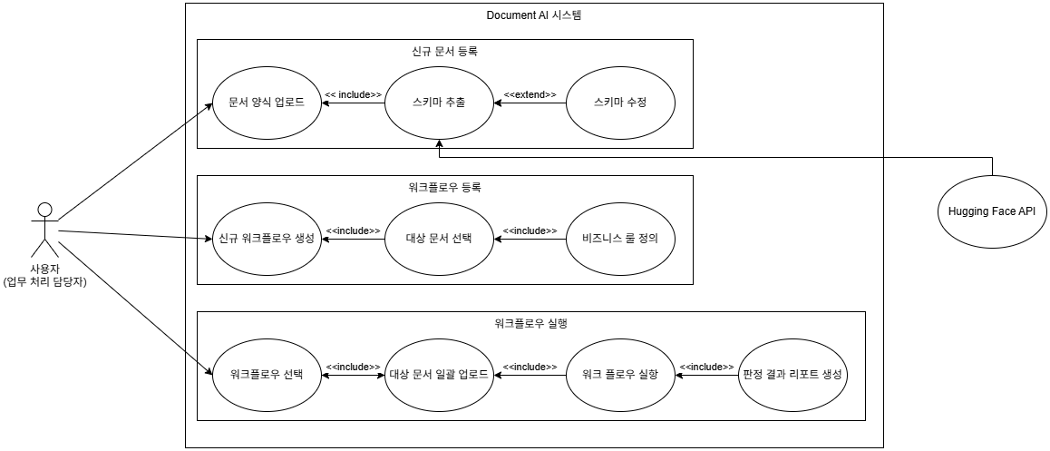
Use Case Diagram

Slide 5
Use Case Diagram
Issue: 사용자마다 워크플로우가 다를 것이고, 그걸 저장하고 불러와 사용하기 위해서 계정 시스템 도입 검토가 필요

Slide 6
[교내 행정 프로세스] 사례 분석
분석방법
컴퓨터·AI 학부의 최근 공지사항 중 서류 제출이 요구되는 케이스를 대상으로 분석
제출 서류의 종류와 각 서류의 내용(양식)이 어떻게 되는가?
내용 평가 여부(교수님의 심사 등)
https://easy-lyric-617.notion.site/32589900978180dea2aaebe153afa6bc

Slide 7
[교내 행정 프로세스] 사례 분석
결론
결과보고서 와 같이 교수님의 평가,심사가 포함되는 프로세스에는 서비스 개입 여지를 두지 않는다.
명확한 포맷(레이아웃)이 있고, 기입되는 값에 따라 승인여부가 바뀌는 프로세스에 한하여 개발한다.

Slide 8
관련 선행연구 분석 및 적용 방안 검토
Reference
[모델/알고리즘]
[1] Y. Xu et al., "LayoutLM: Pre-training of text and layout for document image understanding," in Proc. 26th ACM SIGKDD Int. Conf. Knowl. Discovery & Data Mining, 2020, pp. 1192–1200.
[2] G. Kim et al., "OCR-free document understanding transformer," in Eur. Conf. Comput. Vis., 2022, pp. 498–517.
[사용자 인터페이스]
[3] Y. Li, H. Wang, R. Thulasiram, and Y. Zhou, "Synthesizing extraction rules from user examples with SEER," in Proc. 2017 ACM SIGMOD Int. Conf. Manage. Data, 2017, pp. 1655–1658.
[4] J. Chen et al., "BGE M3-Embedding: Multi-Lingual, Multi-Function, Multi-Granularity Text Retrieval," arXiv preprint arXiv:2402.03216, 2024.

Slide 9
관련 선행연구 분석 및 적용 방안 검토
[1] Y. Xu et al., "LayoutLM: Pre-training of text and layout for document image understanding," in Proc. 26th ACM SIGKDD Int. Conf. Knowl. Discovery & Data Mining, 2020, pp. 1192–1200.
요약
2차원 데이터(text, layout, image)를 Pre-training한 멀티 모달 모델
영수증, 성적표 등 구조화된 문서의 정보를 추출하는데 특화된 모델
적용방안
OCR모델이 앞단에서 이미지로부터 텍스트와 좌표값(Bounding Box)까지 추출해주는 과정이 필요
Trade-off
정보 추출 정확도가 올라가겠지만, OCR 엔진의 성능이 좋아야 의미가 있다.
OCR 엔진을 거치다 보니 소요 시간이 늘어난다.
문서 상 존재하는 데이터의 위치 정보를 고려한다.
라이센스
LayoutLMv1: MIT License
LayoutLMv2 / v3: CC BY-NC-SA 4.0 (비영리 목적으로 사용 가능, 상업적 이용 불가)

Slide 10
관련 선행연구 분석 및 적용 방안 검토
[2] G. Kim et al., "OCR-free document understanding transformer," in Eur. Conf. Comput. Vis., 2022, pp. 498–517.
요약
OCR 엔진을 별도로 쓰지 않고 입력된 이미지로부터 JSON 형태의 텍스트를 생성하는 모델
네이버에서 개발해서 한국어에 강함
적용방안
Trade-off
OCR 엔진이 없어서, 가볍고 빠르다.
작은 글씨나 저해상도 문서에서 OCR 기반 모델보다 정확도가 떨어질 수 있다.
텍스트의 위치 정보까지는 고려될 수 없다.
라이센스
MIT License

Slide 11
관련 선행연구 분석 및 적용 방안 검토
[3] Y. Li, H. Wang, R. Thulasiram, and Y. Zhou, "Synthesizing extraction rules from user examples with SEER," in Proc. 2017 ACM SIGMOD Int. Conf. Manage. Data, 2017, pp. 1655–1658.
요약
사용자 예시 기반으로 데이터 추출 규칙을 자동 생성하는 인터페이스 제안
비전문가가 복잡한 정규식이나 코드 없이 정보 추출 시스템을 제어할 수 있는 메커니즘 증명
시사점
비개발자 주도의 자동화를 위한 인터페이스 설계의 토대 제공
사용자 피드백을 통한 추출 규칙의 동적 수정 프로세스를 참고 가능
비정형 텍스트 위주의 연구라서, 레이아웃 중심 환경에 맞게 적용을 달리할 필요가 있다.

Slide 12
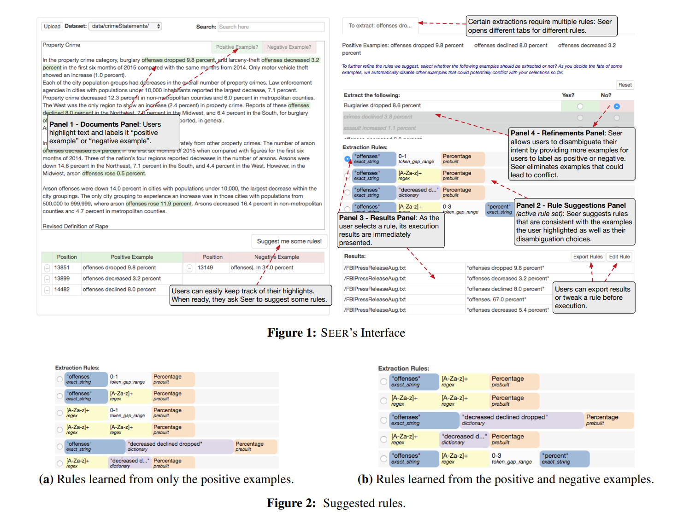
관련 선행연구 분석 및 적용 방안 검토

Slide 13
관련 선행연구 분석 및 적용 방안 검토
[4] J. Chen et al., "BGE M3-Embedding: Multi-Lingual, Multi-Function, Multi-Granularity Text Retrieval," arXiv preprint arXiv:2402.03216, 2024.
요약
장문 Context 처리에 특화된 최신 텍스트 임베딩 모델
의미론적 유사도 기반의 정보 검색 성능이 뛰어남
시사점
서로 다른 문서의 데이터 간의 지능적 연결이 가능한 경우 도입 고려

Slide 14
관련 선행연구 분석 및 적용 방안 검토
[동일 주제 개별연구]
2024
수학과 이지민
졸업이수 체계도를 DB화(MySQL)
Selenium 모듈을 사용하여 동적 크롤링
입학연도와 이수과정을 선택하면 체계도를 볼 수 있음
성적 엑셀 파일 업로드 시, 졸업가능여부 판단결과 모달을 띄우는 방식

Slide 15
관련 선행연구 분석 및 적용 방안 검토
[동일 주제 개별연구]
2024
컴퓨터공학전공 황재형
관리자와 사용자를 분리
mdrims에서 다운로드한 종합 강의 시간표 엑셀 파일을 올려서 시스템에 입력 가능
2020년 입학생 기준으로 졸업 여부 판정 가능
이수체계도 상 하나의 교과목에 포함되는 여러 강의를 해당 교과목으로 그룹화
성적 엑셀 파일 업로드 시, 졸업가능여부 판단결과 및 부족한 내용을 표시

Slide 16
관련 선행연구 분석 및 적용 방안 검토
[동일 주제 개별연구]
2025
컴퓨터공학전공 송민하
의류 사입(도매로 들여오는것) 내역 증빙
영수증 OCR 기반 내역 정리 자동화 서비스
사입 내역 CRUD, 페이지네이션, 통계 기능 구현

Slide 17
향후 주차별 계획
3월 4주차
개념 설계 수정
DB 설계 (산출물: ERD)
4월 1주차
DB 설계 수정
UI목업 구현 (산출물: PoC가능한 목업UI)
4월 2주차
UI목업 수정
프론트엔드 개발(1)
4월 3주차
프론트엔드 개발(2) (산출물: 최종 UI)

Slide 18
향후 주차별 계획
4월 4주차
비즈니스 로직(백엔드) 개발(1)
5월 1주차
비즈니스 로직(백엔드) 개발(2) (산출물: 비즈니스 로직이 포함된 웹 어플리케이션)
5월 2주차
개발계 기능 테스트 (산출물: Test Case Sheets)
배포 준비(패키징)
5월 3주차
배포 (산출물: 서비스 URL)
운영계 동작 확인

Slide 19
향후 주차별 계획
5월 4주차
최종 산출물(제출용) 정리 및 결과보고서 작성
6월 1주차
최종 산출물(제출용) 정리 및 결과보고서 수정 및 제출
6월 2주차(15일 종강)
Buffer Week

Slide 20
차주 상세 계획
3월 4주차
개념 설계 수정
Use Case Diagram
DB 설계 (산출물: ERD)
DB 프레임워크 결정
ERD Cloud로 ERD 설계

Slide 21
질의 및 자문
목업UI 개발 후 서비스의 유효성 검증 절차
주요 업무 프로세스별
받는 서류
각 서류별 확인 사항(조건)

Slide 22
끝
감사합니다.

